Slide 1
به نام خداوندی که انسان را آفرید و با تعلیم حقایق هستی خلقت او را به عنایت رساند و تاج علم و کرامت بر سر برترین آفریده ی خویش نهاد

Slide 2
جرایم رایانه ای و انواع جرایم سایبری
ضرورت تشکیل پلیس فتا
اهداف تشکیل پلیس فتا
وظایف و مأموریت های پلیس فتا
حوزه فعالیت های پلیس فتا
ویژگی های پلیس فتا
چشم‌انداز پلیس فتا
وقوع جرایم رایانه ای در ایران
مقدمه

Slide 3
رایانه، اینترنت و تمامی ابزارهای مبتنی بر فنّاوری اطّلاعات و ارتباطات، در ابتدا و در ذهن و تصمیم مبدعان و مخترعان آن، صرفاً با هدف خدمت به نوع بشر و ساده‌سازی و افزایش کیفیت زندگی انسان، طرّاحی و تولید شدند. امّا در عمل تبدیل به چاقوی دولبه‌ی گشتند که سعادت و شقاوت را هم‌زمان با هم به ارمغان می‌آورند و شهروند امروز دهکده‌ی دیجیتالی جهانی را در برابر یک انتخاب و یک سؤال بزرگ قرار داده‌است که:
«آیا انسان نیازمند بازتعریف نیازها، خواسته‌ها، منافع و مضارّ خود در فضای به اصطلاح جدید مجازی است؟»

Slide 4
فنّاوری اطّلاعات و ارتباطات ضمن تأثیرگذاری بر تمامی جنبه‌ها و شؤون زندگی اجتماعی بشر، بر جرایم، تهدیدها و آسیب‌ها نیز تأثیر گذاشته است. بسیاری از جرایم قدیمی با استفاده از ابزارهای رایانه‌ای با سهولت، اثرگذاری و منافع بیشتر برای مجرمین از سوی آنان صورت می‌گیرند و حتّی دسته‌ی دیگری از جرایم که کاملاً جدید بوده و صرفاً اختصاص به فضای مجازی دارند نیز شکل گرفته و در قاموس مجرمین از منظر ارتکاب و در قاموس پلیس از منظر پی‌جویی و مقابله وارد شده‌اند.
بدین منظور پلیس فضای تولید و تبادل اطلاعات به عنوان ضابط قضایی و ناظم اصلی فضای مجازی جمهوری اسلامی ایران پا به عرصه وجود گذاشت تا با ایجاد امنیت و بر طرف ساختن موانع و مشکلات، فضای مناسبی جهت ارتقاء و پیشرفت کشور در حوزه فضای مجازی فراهم نماید.

Slide 5
تاریخچه پلیس فتا
با توجه به گسترش روزافزون جرایم رایانه ای در ایران، از سال 1381 تشکیل اداره کل جرایم رایانه ای در پلیس آگاهی ناجا این موضوع در دستور کار قرار گرفت.
همزمان با آن، به منظور ایجاد رویه قضایی مناسب، کمیته ای در قوه قضاییه تحت عنوان کمیته مبارزه با جرایم رایانه ای تشکیل شد.
تصویت قوانین تجارت الکترونیک در سال 1382.
در اواخر 1388 به پایه گذاری پلیس فتا پرداختند.
در نهایت در سوم بهمن ماه 1389 پلیس تخصصی فتا تأسیس و راه اندازی شد.

Slide 6
جرایم رایانه ای
از سال 1960 میلادی تا کنون سه نسل از جرایم برشماری شده اند:
_{نسل اول: جرایم رایانه ای}
_{نسل دوم: جرایم علیه داده ها}
_{نسل سوم: جرایم سایبری}

Slide 7
عوامل مؤثر در وقوع جرایم سایبری
سطح پایین آگاهی مردم و کاربران
مشکلات فرهنگی و اخلاقی کاربران
اشکالات ساختار فنی
سهولت ارتکاب مخفی و پنهان ماندن مجرمان
ویژگی های وب و توسعه رسانه های دیجیتال کاربر حور
افزایش تعداد کاربران و در نتیجه قربانیان و مجرمان

Slide 8
انواع جرایم سایبری
جرایم اینترنتی نوع 1
از دید قربانی این نوع جرایم تنها یک اتفاق هستند.
مثلا قربانی بدون آگاهی یک تروجان را دانلود می کند که برنامه ای برای ضبط و ثبت ضربات کلید روی کامپیوتر نصب می کند.
یا میلی دریافت کند که دربرگیرنده لینکی برای یک سایت شناخته شده است ولی در واقع لینکی به یک وب سایت انحرافی است.
این نوع جرایم اغلب توسط برنامه های Crime ware تسهیل می شوند.

Slide 9
جرایم اینترنتی نوع 2
دربردارنده جرایم زیر بوده ولی تنها به این فعالیت ها محدود نمی شوند:
اذیت و آزار اینترنتی، شکار کودکان، اخاذی، تهدید، دستکاری انبار فروشگاه ها، جاسوسی های پیچیده سازمان ها و طرح ریزی و اجرای فعالیت های تروریستی.
به طور معمول مجموعه ای از رویدادهایی مانند ارتباطات مکرر با قربانی هستند.
مکالمات این مهاجمان ممکن است با استفاده از سرویس های پیام های فوری یا انتقال فایل با استفاده از FTP ها انجام پذیرد.

Slide 10
پلیس فتا
پلیس فضای تولید و تبادل اطلاعات نیروی انتظامی جمهوری اسلامی ایران

Slide 11
توسعه روز افزون زیر ساخت های فناوری اطلاعات و ارتباطات
توسعه خدمات الکترونیک در کشور
رشد قارچ گونه جرایم در حوزه فتا
ضرورت تشکیل
پلیس فتا
تصویب قانون جرایم رایانه ای در مجلس شورای اسلامی

Slide 12
اهداف تشکیل پلیس فتا
تأمین امنیت فضای تولید و تبادل اطّلاعات کشور
صیانت از هویّت دینی، ملّی و ارزش‌های انسانی جامعه در فتا
حفظ حریم خصوصی و آزادی‌های مشروع
صیانت از منافع، اسرار و اقتدار ملّی در فضای تولید و تبادل اطّلاعات
حفظ زیرساخت‌های حیاتی کشور در مقابل حملات الکترونیک
اعتماد و آسودگی خاطر آحاد شهروندان جامعه برای انجام تمامی امور قانونی

Slide 13
وظایف و مأموریت های پلیس فتا
ایجاد امنیت و کاهش مخاطرات برای فعّالیّت‌های علمی، اقتصادی، اجتماعی در جامعه‌ی اطّلاعاتی
حفاظت و صیانت از هویت دینی و ملّی
مراقبت و پایش از فضای تولید و تبادل اطّلاعات
ممانعت از تعرّض به ارزش‌ها و هنجارهای جامعه در فتا

Slide 14
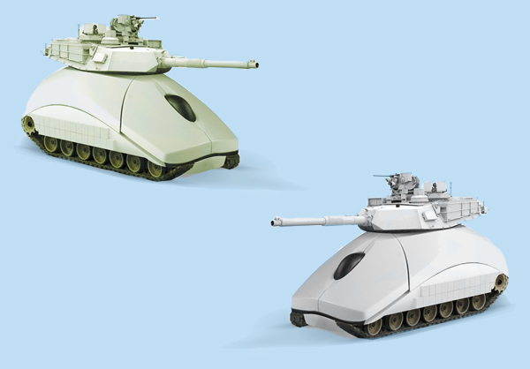
ماهیت پلیس فتا
ماهیت اصلی پلیس فتا، عملیاتی است به این معنا که به صورت کاملاً تخصّصی و از طریق تجهیز به منابع ارزشمند نیروی انسانی، دانشی و تجهیزاتی با توان عملیاتی خوب، نسبت به تأمین امنیت فضای تولید و تبادل اطّلاعات با رویکرد مقابله با جرایم از طریق پیش‌بینی، پیش‌گیری و کشف جرم اقدام می‌نماید.

Slide 15
كلاهبرداري هاي ماهواره اي
فضاي اينترنت
حوزه فعالیت های پلیس فتا
بازي هاي رايانه اي «آنلاين»
جرايم مربوط به گوشي تلفن همراه

Slide 16
ویژگی های پلیس فتا
چابک و با تحرک بالا
پلیس انعطاف پذیر
قانون مدار
مبتنی بر علم و فناوری های روز دنیا
خلاق، زیرک و باهوش
پیشرفته
دانش محور

Slide 17
چشم‌انداز پلیس فتا
تأمین امنیت فضای تولید و تبادل اطّلاعات کشور با سازمانی:
قانون‌مند
پاسخ‌گو
پویا
کارآمد
نوآورانه و به سوی پیشرفت
فعّال
در راستای فراهم نمودن اعتماد و آسودگی خاطر آحاد شهروندان جامعه و صیانت از حاکمیت و اقتدار ملّی و ارزش‌های اسلامی در افق ایران 1404

Slide 18
سرقت و كلاهبرداری مرتبط با رایانه
ماده12ـ هركس به طور غیرمجاز داده‌های متعلق به دیگری را برباید، چنانچه عین داده‌ها در اختیار صاحب آن باشد، به جرای نقدی از یك میلیون (1.000.000) ریال تا بیست میلیون (20.000.000) ریال و در غیر این صورت به حبس از نود و یك روز تا یك سال یا جزای نقدی از پنج میلیون (5.000.000) ریال تا بیست میلیون (20.000.000) ریال یا هر دو مجازات محكوم خواهد شد.

Slide 19
ماده13ـ هركس به طور غیرمجاز از سامانه‌های رایانه‌ای یا مخابراتی با ارتكاب اعمالی از قبیل وارد كردن، تغییر، محو، ایجاد یا متوقف كردن داده‌ها یا مختل كردن سامانه، وجه یا مـال یا منفعت یا خدمات یا امتیازات مالی برای خود یا دیگری تحصیل كند علاوه بر رد مال به صاحب آن به حبس از یك تا پنج سال یا جزای نقدی از بیست میلیون (20.000.000) ریال تا یكصد میلیون (100.000.000) ریال یا هر دو مجازات محكوم خواهد شد.

Slide 20
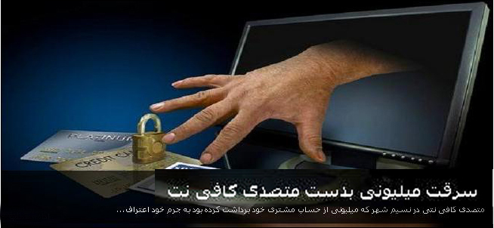
تیترهای خبری

Slide 21
تیترهای خبری مجرمانه اخیر
عینک گوگل توسط دو هکر مشهور هک شد!
کرم اندرویدی که از طریق SMS گسترش پیدا می کرد کشف شد
ربودن حساب های کاربری فیس بوک بوسیله هکرها با استفاده از ابزاری به نام FB HACKING
شگرد سرقت 470 میلیون ریالی سارق حرفه‌ای
دستبرد اینترنتی به حساب همسر
طراحی عجیب فنجانی که به اینترنت وصل می‎شود

Slide 22
وقوع جرایم رایانه ای در ایران

Slide 23
آیا می دانید؟
شایع ترین جرایم در جهان چیست؟
فیشینگ
کلاهبرداری اینترنتی
برنامه های مخرب
ویروس
آیا می دانید قابل پیشگیری ترین جرایم، همین جرایم هستند

Slide 24
Cyberpolice.ir
ثبت شکایت

Slide 25
فنجانی که به اینترنت متصل میشود

Slide 26
منابع
روزنامه رسمي جمهوري اسلامي ايران، شماره16306/121 ، ۱۳۸۸/۴
WWW.Cyberpolice.ir
WWW.wikipedia.org

